Slide 1
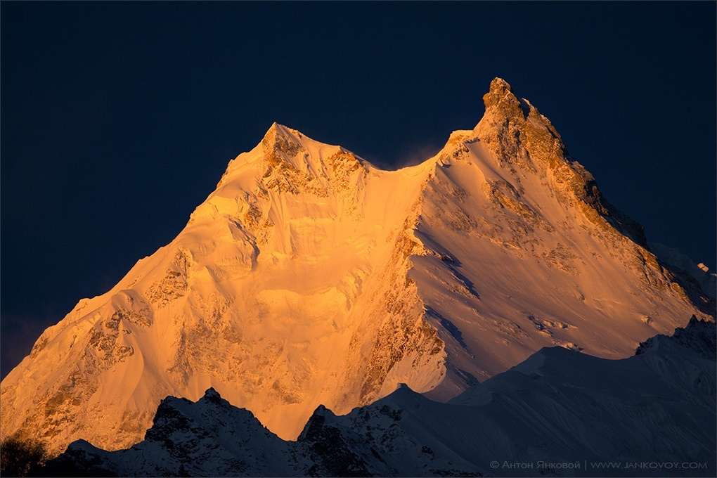
Восхождение на математический Олимп
КГУ Гимназия № 40, г. Тараз.
Учитель Салимова Р.Н.

Slide 2
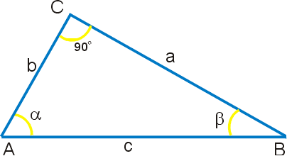
Решение прямоугольных треугольников

Slide 3
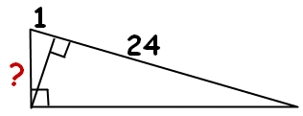
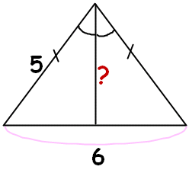
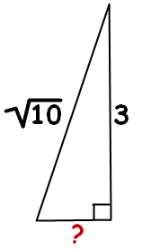
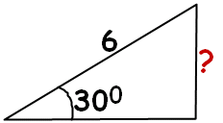
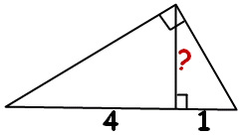
Восхождение на математический Олимп
С IV
С III
С II
С I

Slide 4
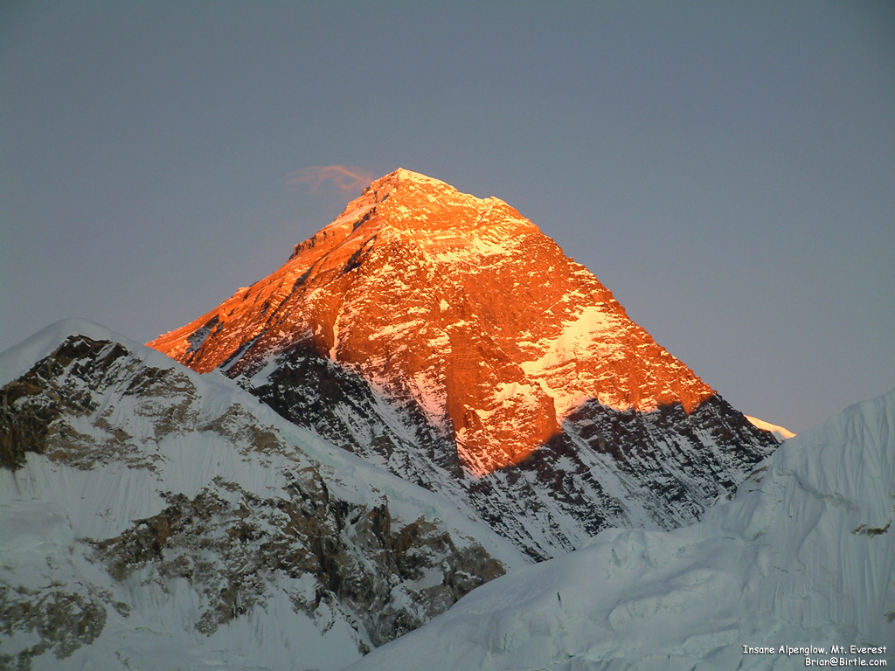
С IV
С III
С II
С I

Slide 5
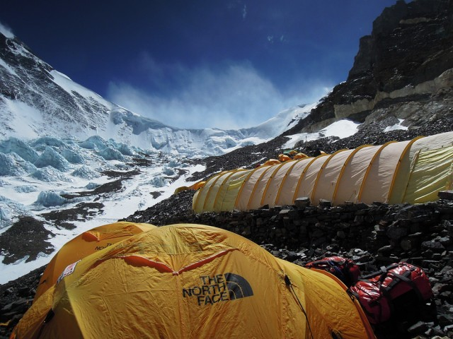
1 станция
«Теоретическая»

Slide 6
B
Выберите верное утверждение:
1.Синусом острого угла прямоугольного треугольника называется
- отношение прилежащего катета к гипотенузе.
-отношение противолежащего катета к прилежащему.
-отношение противолежащего катета к гипотенузе.
C
А
Л
Н
П

Slide 7
B
Выберите верное утверждение:
2.Косинусом острого угла прямоугольного треугольника называется
-отношение противолежащего катета к гипотенузе.
- отношение прилежащего катета к гипотенузе.
- отношение противолежащего катета к прилежащему.
C
А
Ф
А
О
П

Slide 8
Выберите верное утверждение:
3.Тангенсом острого угла прямоугольного треугольника называется
-отношение противолежащего катета к гипотенузе
-отношение прилежащего катета к противолежащему
-отношение противолежащего катета к прилежащему
-отношение прилежащего катета к гипотенузе
З
Н
С
А
П | А

Slide 9
Выберите верное утверждение:
4. Тангенс угла равен
-синусу этого угла
-отношению синуса к косинусу этого угла
-отношению косинуса к синусу этого угла
-косинусу этого угла
Д
К
Г
П
П | А | С

Slide 10
Выберите верное утверждение:
5. Катет, противолежащий углу α равен
-произведению гипотенузы на тангенс угла α
-произведению гипотенузы на косинус угла α
-произведению гипотенузы на синус угла α
У
М
А
П | А | С | К

Slide 11
Выберите верное утверждение:
6. Катет, прилежащий к углу α равен
-произведению гипотенузы на косинус угла α
-произведению гипотенузы на синус угла α
-произведению гипотенузы на тангенс угла α
Л
Э
Ю
П | А | С | К | А

Slide 12
Выберите верное утверждение:
7. Катет, противолежащий углу α равен
-произведению гипотенузы на косинус угла α
-произведению другого катета на тангенс
угла α
-произведению гипотенузы на тангенс угла α
И
Ь
Р
П | А | С | К | А | Л

Slide 13
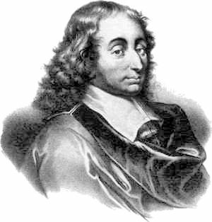
Блез Паскаль-
знаменитый французский математик, механик, физик, литератор и философ
(1623-1662).
Один из основателей математического анализа, теории вероятностей и проективной геометрии.

Slide 14
С IV
С III
С II
С I

Slide 15
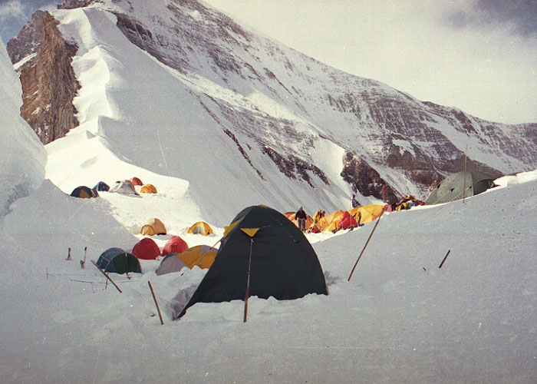
2 станция
«Новые открытия»

Slide 16
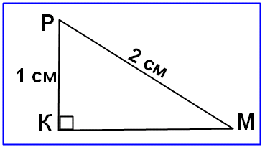
№1
Дано: Δ РКМ, ∠ К = 90⁰
РК = 1 см, РМ = 2 см.
Найти: ∠Р, ∠М, КМ.
Какие элементы прямоугольного треугольника были известны?
Гипотенуза и катет
Какие еще элементы треугольника мы нашли?
Второй катет и острые углы

Slide 17
Нахождение неизвестных элементов прямоугольного треугольника по известным двум его элементам называется решением прямоугольного треугольника
Решить прямоугольный треугольник — значит вычислить все его стороны и углы по каким-либо данным, определяющим этот треугольник.

Slide 18
B
β
c
a
α
C
A
b
Т. е. катет прямоугольного треугольника равен гипотенузе, умноженной на синус угла, противолежащего этому катету, или на косинус угла, прилежащего к нему.
Т. е. гипотенуза прямоугольного треугольника равна катету, деленному на синус угла, противолежащего этому катету, или на косинус угла, прилежащего к нему.

Slide 19
B
β
c
a
α
C
A
b

Slide 20
ЗАДАНИЕ:
Опишите возможные случаи задания прямоугольного треугольника по двум элементам.
B
B
B
B
c
c
a
a
α
α
b
C
b
A
C
C
A
C
A
A
Два катета
Катет и гипотенуза
Катет и острый угол
Гипотенуза и острый угол

Slide 21
С IV
С III
С II
С I

Slide 22
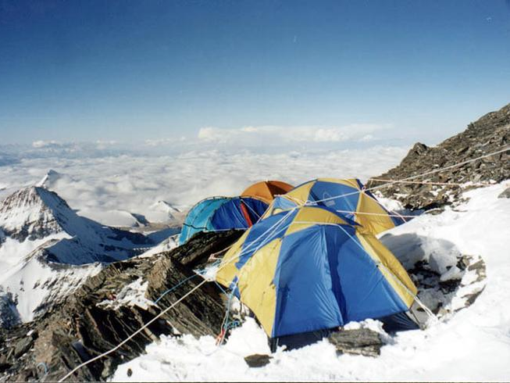
3 станция
Практическая

Slide 23
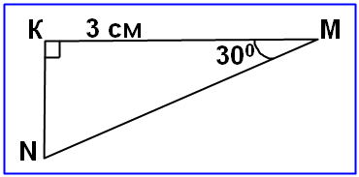
№ 2
Решить треугольник MNK
Дано: Δ МNК, ∠ К = 90⁰
МК = 3 см, ∠ М = 30⁰.
Найти: МN, NК, ∠N
Какие элементы прямоугольного треугольника были известны?
Катет и прилежащий острый угол
Какие еще элементы треугольника мы нашли?
Второй катет, второй острый угол и гипотенузу

Slide 24
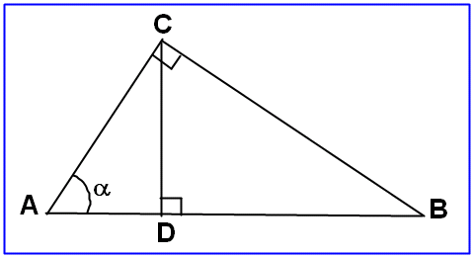
№ 3
Дано: ∠ ACB = 90⁰
CD ⊥ AB
AB = m
∠ A = α.
Найти: AC, BC, AD

Slide 25
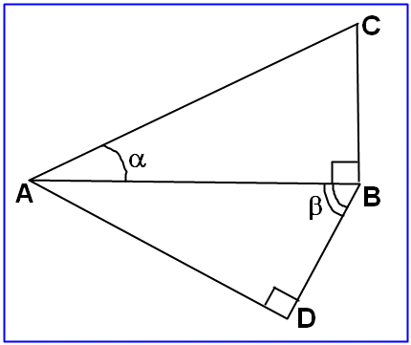
№ 4
Дано: ∠ ABC = ∠D = 90⁰
BC = a
∠ CAB = α
∠ ABD = β
Найти: AD

Slide 26
С IV
С III
С II
С I

Slide 27
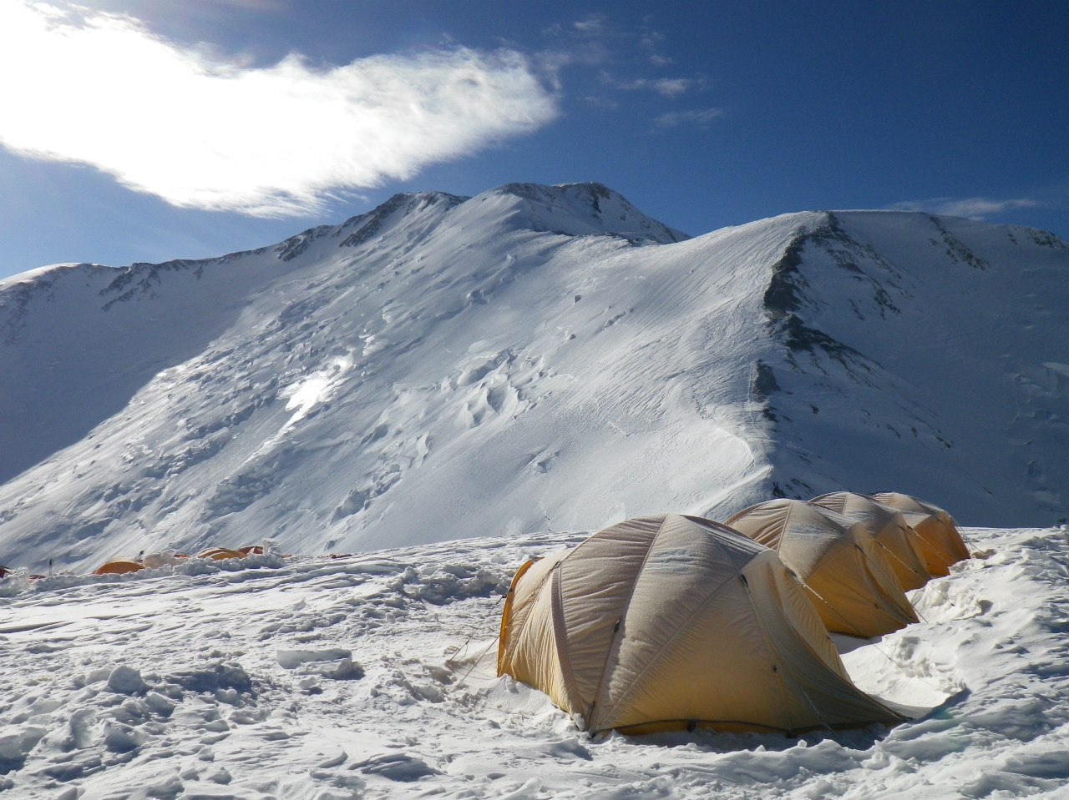
4 станция
«С геометрией по жизни»

Slide 28
Прямоугольный треугольник имеет широкое применение в повседневной жизни – многие геометрические и практические задачи сводятся к вычислению элементов прямоугольного треугольника, другими словами к решению прямоугольного треугольника.

Slide 29
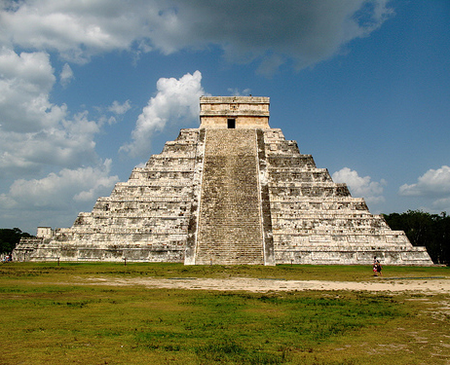
Пирамида Кукулькана («оперённый змей»), Юкатан, Мексика

Slide 30
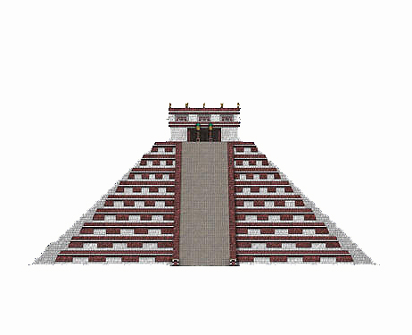
Цель – вычислить высоту пирамиды
31 м
?
52^{о}
55,5 м

Slide 31
А
п
р
о
т
и
в
о
л
е
ж
а
щ
и
й
к
а
т
е
т
гипотенуза
?
31 м
52^{о}
С
В
к а т е т

Slide 32
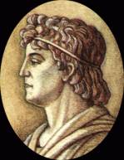
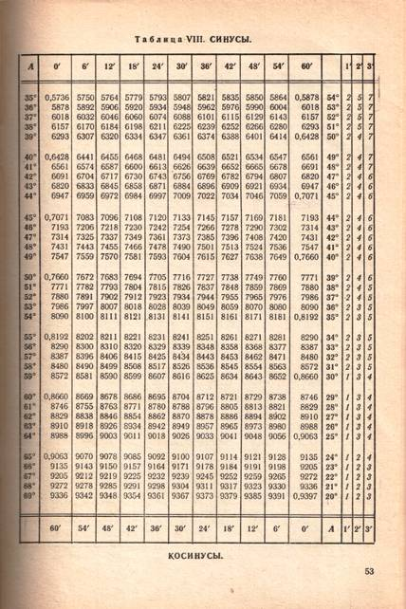
Гиппарх

Slide 33
AC
sin В
=
sin 52º≈0,79
AB
AC
AB •
sin 52º
≈
32 •
0,79
25,28
≈
25 м
=
=
25 м
А
?
32
52^{о}
В
С

Slide 34
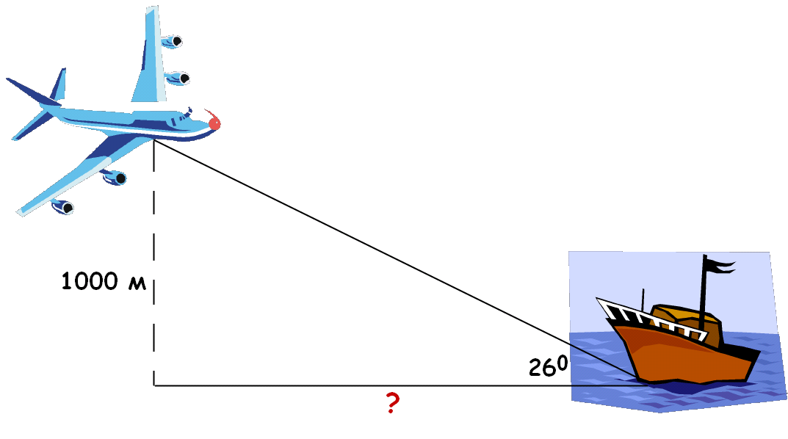
С самолета радируют капитану рыболовецкого судна, что самолет находится над косяком рыбы на высоте 1000 м. С судна определяют, что угол, под которым виден самолет над горизонтом, равен 26⁰. Используя таблицу тригонометрических функций, найдите расстояние от судна до косяка рыбы. В ответе укажите приближенное значение, выраженное целым числом.

Slide 35
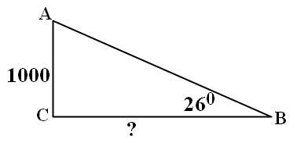

Slide 36
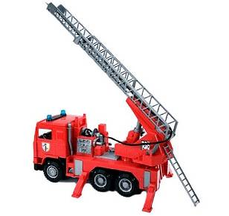
На какой угол должна быть поднята пожарная лестница?
30 м
?
15 м
2 м

Slide 37
На какой угол должна быть поднята пожарная лестница?
30 м
15 м
?
2 м

Slide 38
С IV
С III
С II
С I

Slide 39
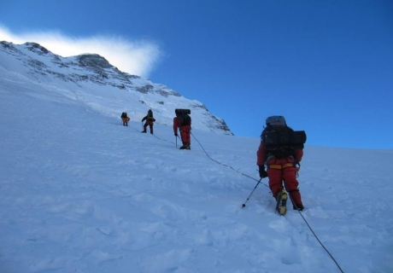
5 станция
Историческая

Slide 40
II в. до н.э. - Греция (Гиппарх) - без названия
IV в. - Индия (Ариабхата) - «ардхаджива» (полутетива)
«джива» (тетива)
IX в. - Арабские государства - «джайб» (впадина)
XII в. - государства Европы - «sinus» (впадина)
XVII в. - «completely sinus» (дополнительный синус) -«cosinus»
X в. - Абу-ль-Вафа, XIV в. - Региомонтан, XVI в. - Томас Финке - «tangens» (касающийся) - «tg»
XVII в. - Уильям Отред, Леонард Эйлер - «sin», «cos»

Slide 41
С IV
С III
С II
С I

Slide 42
Домашнее задание:
§12 + опорный конспект
№ 188 (1,3), 189 (1)

Slide 43
Спасибо за урок!
С IV
С III
С II
С I

